Slide 1
Tabak- und Nikotinkonsum unter Jugendlichen
Ein Projekt der Lungenliga Tessin und der Arbeitsgemeinschaft Tabakprävention Schweiz

Slide 2
Was weisst du über Tabak und Nikotinprodukte?
Tabak, Pfeife, Snus, Snuff, Vape, E-Zigarette, Nikotin, …
Notes:
Creare una nuvola di parole

Slide 3
Wie viele Stoffe enthält der Rauch einer Zigarette?
Weniger als 100
Circa 100
Circa 1000
Mehr als 7000

Slide 4
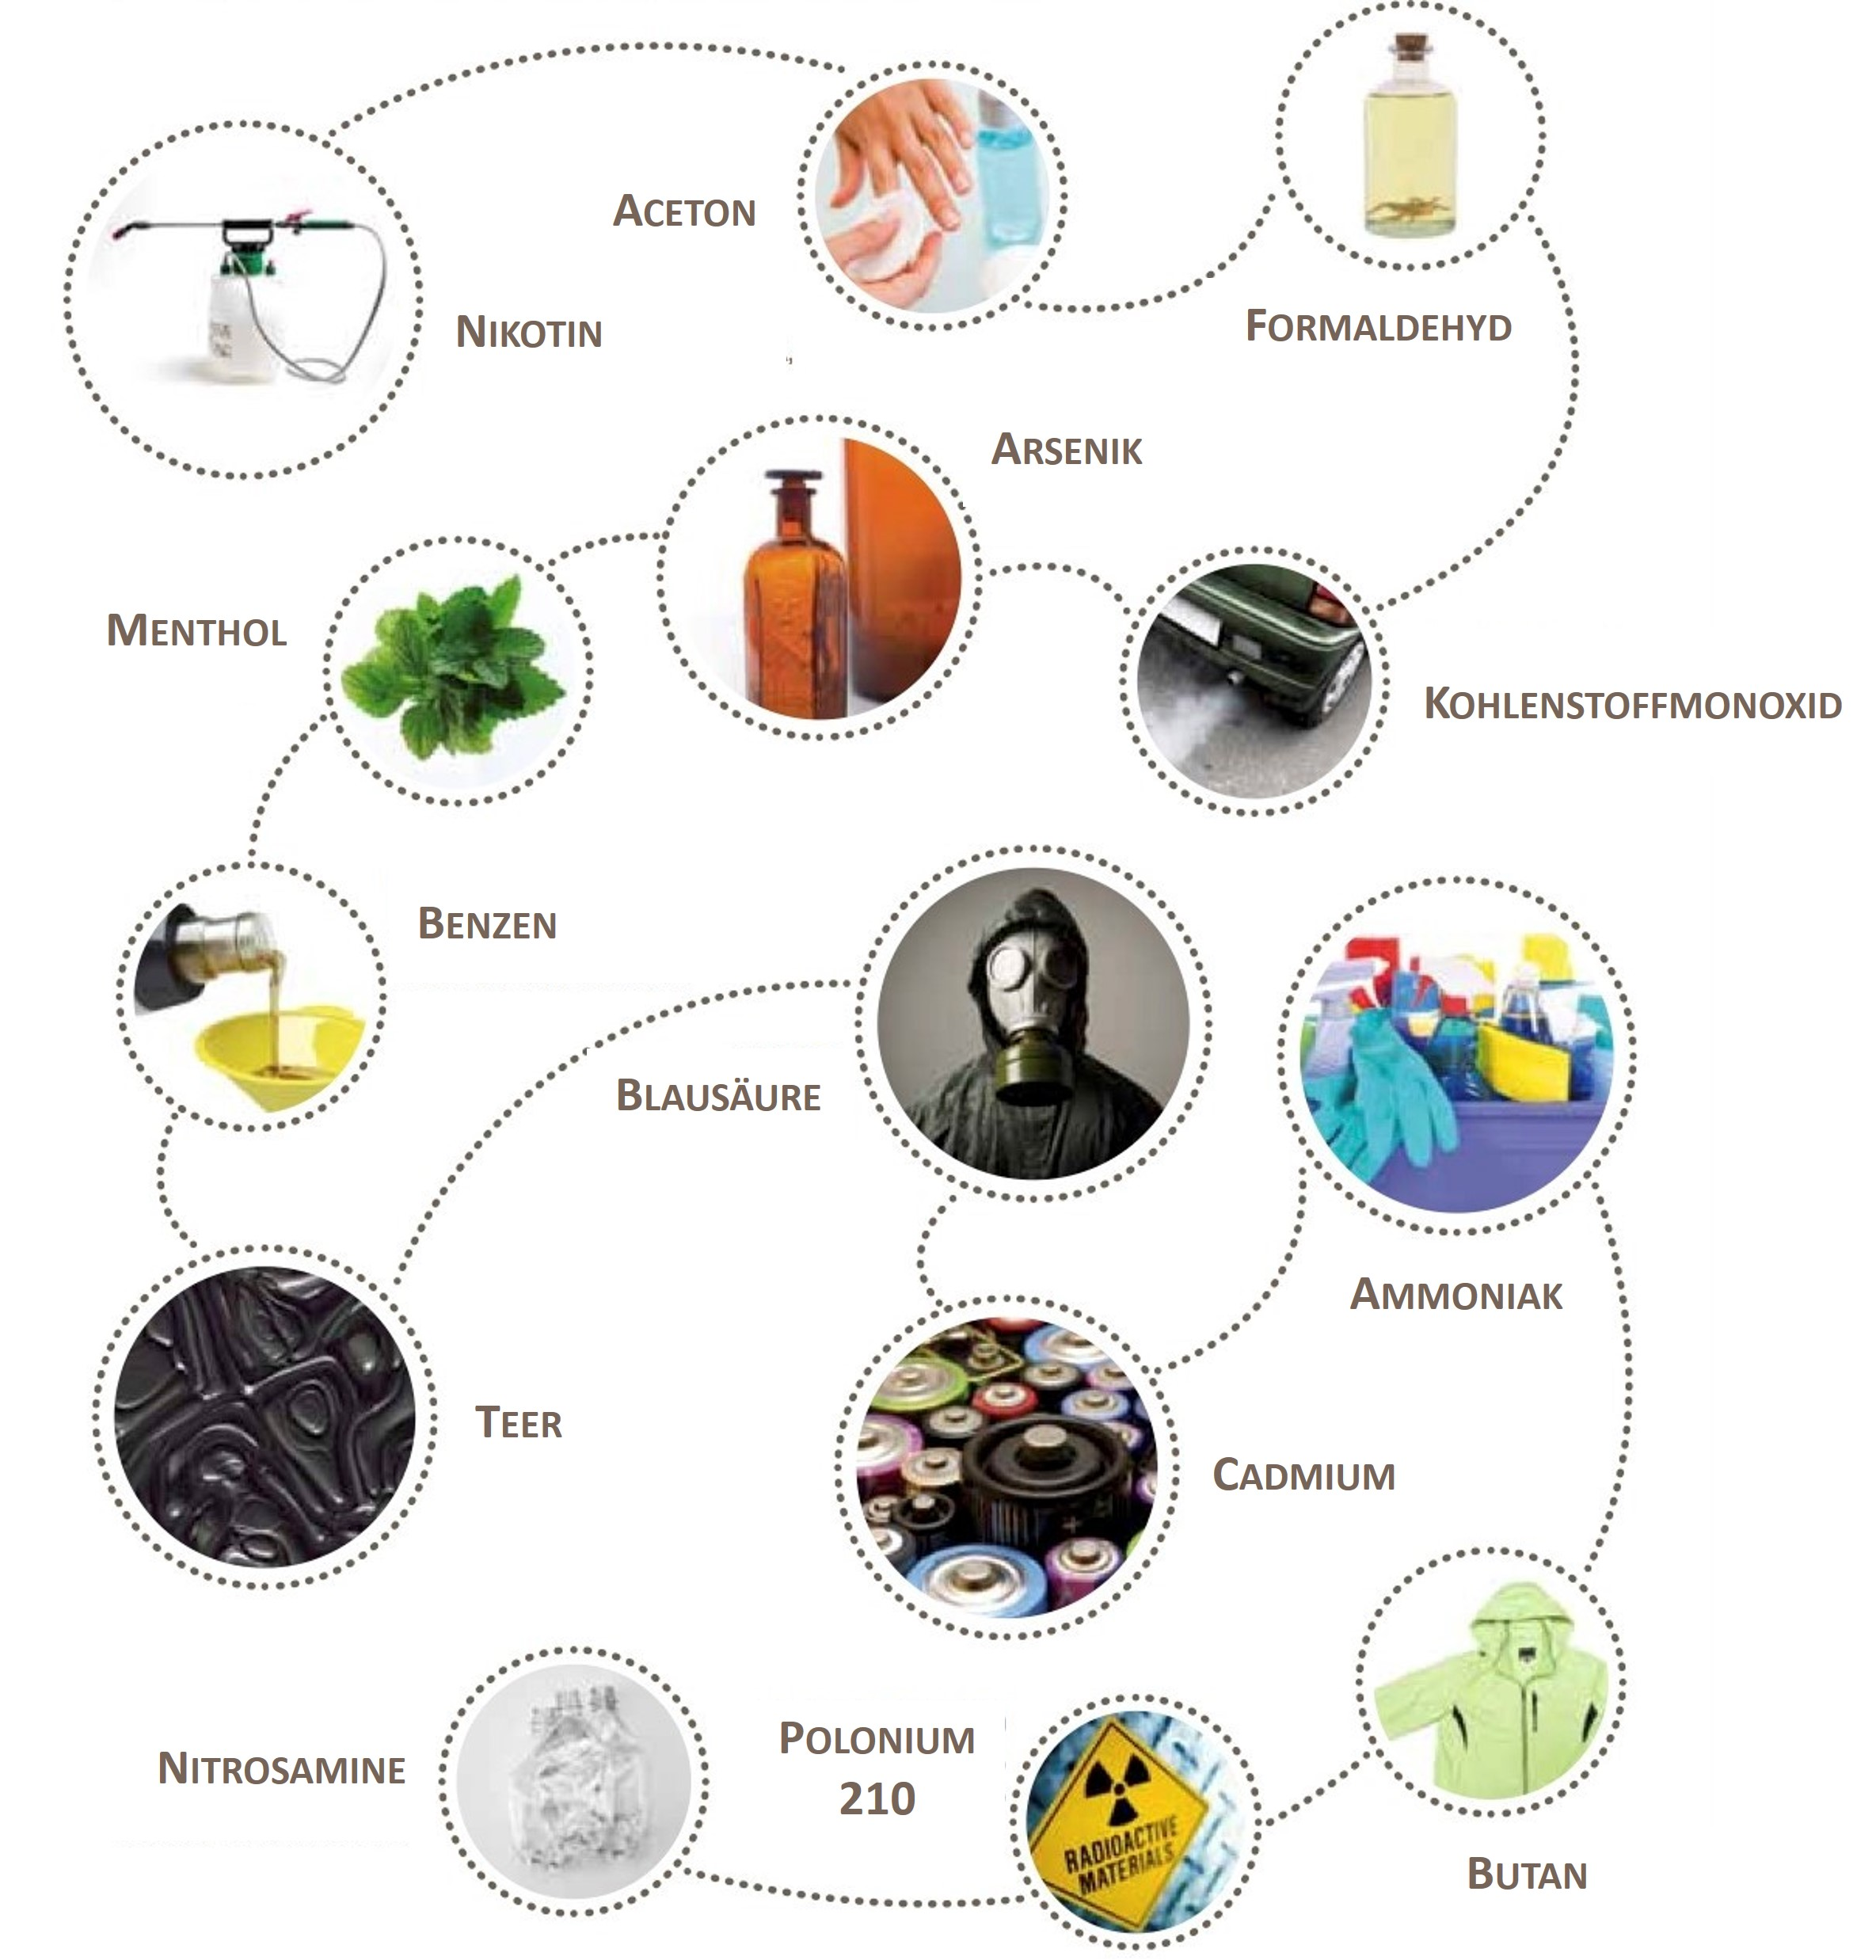
Mehr als 7000
In der Pflanze enthalten
Nikotin
In der Umwelt
Pflanzenschutzmittel
DDT
Vom Hersteller hinzugefügt
Ammoniak
Menthol
Aromen
Verbrennungsprodukte
Teer
Kohlenmonoxid
Formaldehyd

Slide 5
Welches ist der Stoff, der abhängig macht?
Aceton
Nikotin
Teer
Menthol

Slide 6
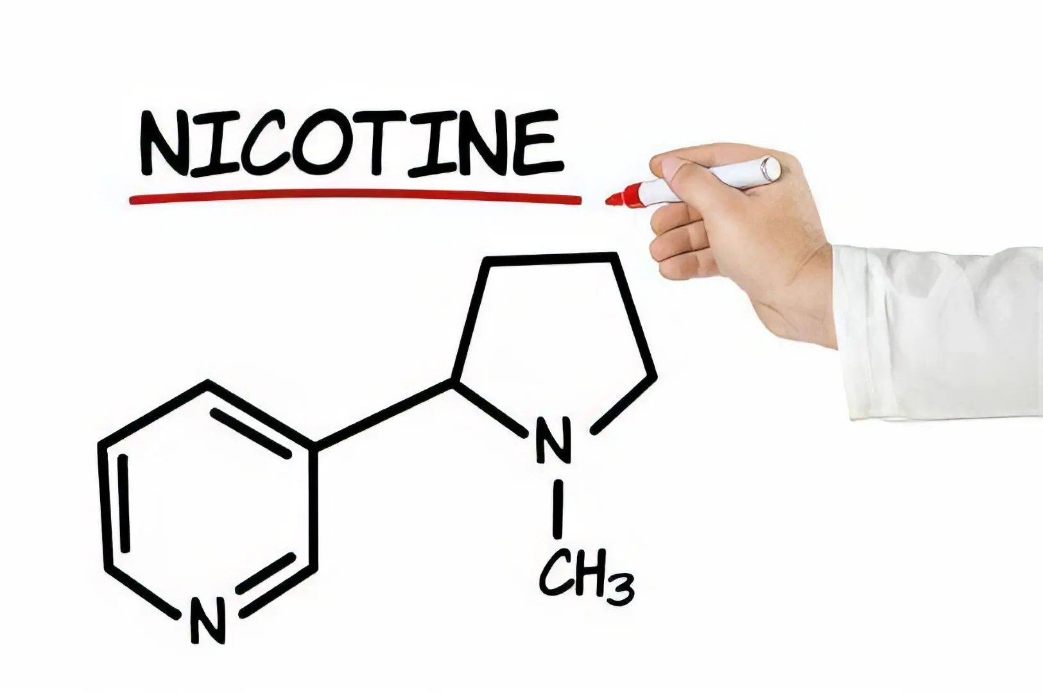
Nikotin!

Slide 7
Schaut euch das Foto genau an …

Slide 8
Wie viele Vapes seht ihr?
4
8
2
6

Slide 9
8 Vapes

Slide 10
Vapes geben ab …
nur Dampf
Feinstaub, Schwermetalle, …
Kohlenmonoxid
aromatischen Rauch

Slide 11
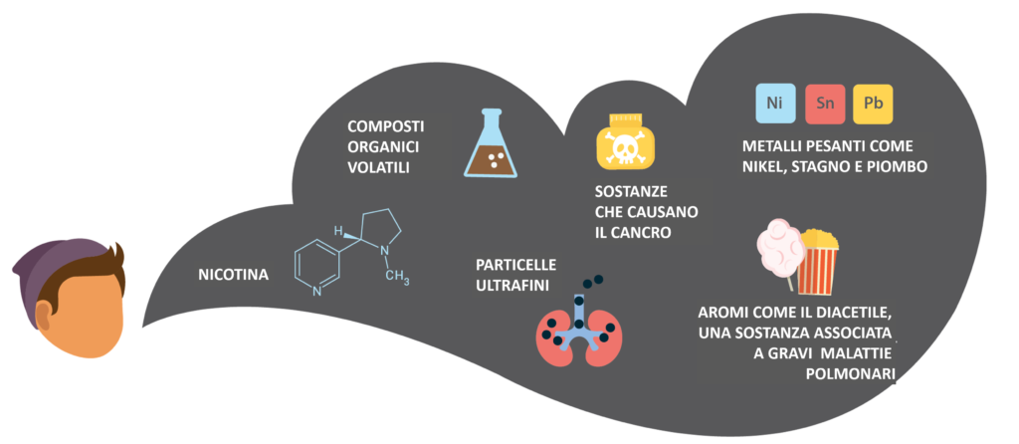

Slide 12
Wie vielen Zigaretten entspricht eine Vape mit rund 400 Züge?
50
3
30
10

Slide 13
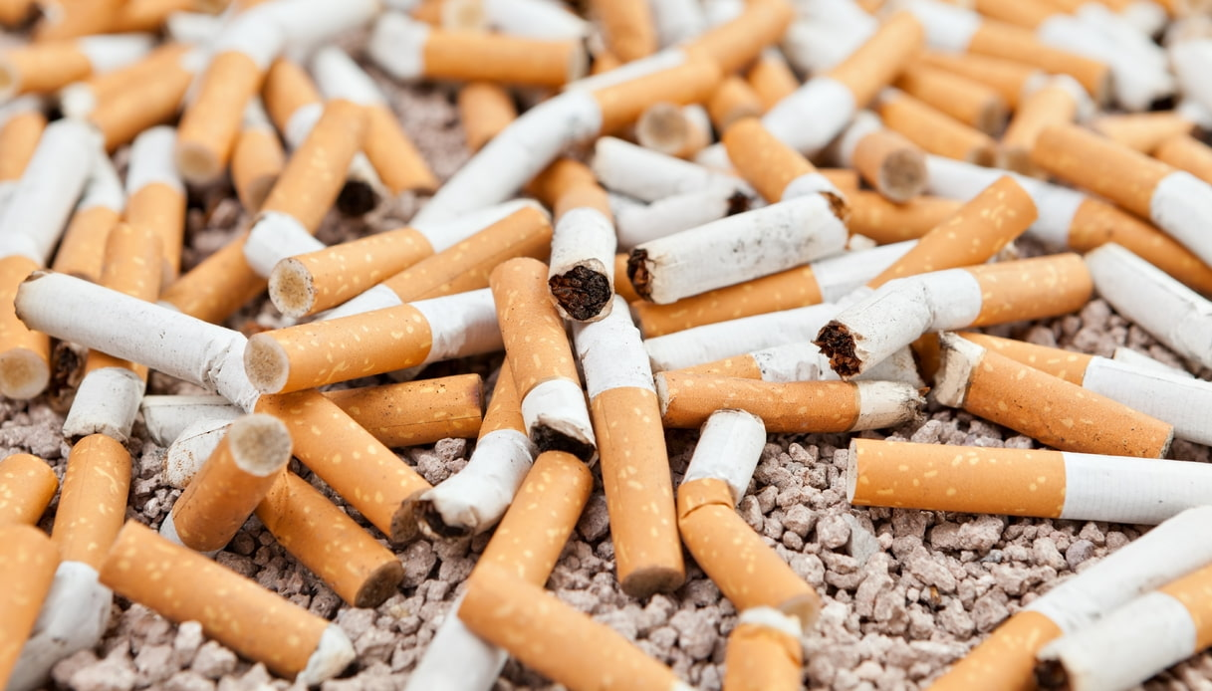
30 ZIGARETTEN

Slide 14
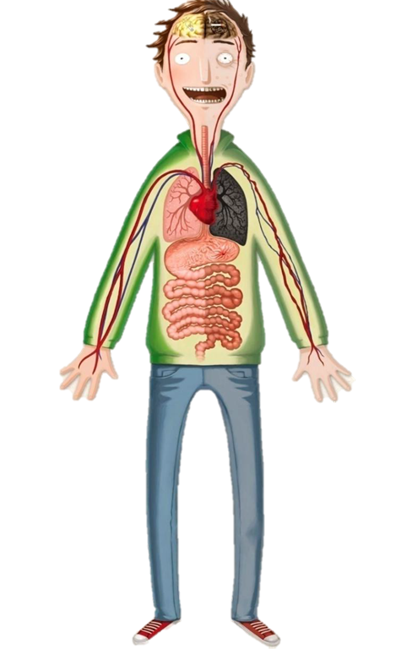
Was können die Folgen des Tabak- und Nikotinkonsum sein?
Quelle: Projekt «Questa non me la fumo»

Slide 15
Wie können wir uns vor diesen Risiken schützen?

Slide 16
Um Hilfe bitten können
Kommunizieren können
Die eigenen Gefühle ausdrücken
Sich wohl fühlen
RESSOURCEN
Selbstachtung
Verzichten
NEIN sagen können!!!
Mit Frust umgehen können
Ein NEIN akzeptieren können!!!
Grenzen setzen
Konflikte angehen

Slide 17
Danke für eure Aufmerksamkeit!

